Slide 1
H0:
(주장)
P( Action | X360)
P( Action | )
Action
시장: 북미와 기타권 / 협력사 : Activision
H1: ~P(틀린 분석)
Notes:
안녕하십니까? 저는
X360 플랫폼을 기반으로 액션 장르의 설계를 제안할 김재희입니다.
이 제안을 귀무가설
즉, 저의 주장으로 이해해주시고
분석발표 동안 내용을 확인하시면서
대립가설,
즉 제 주장에서 틀린점을 찾아주시길 바라며
발표 시작하겠습니다.

Slide 2
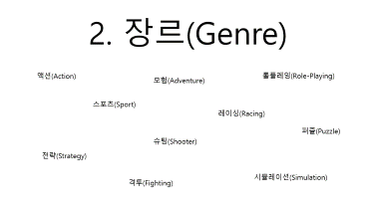
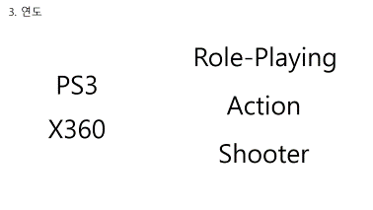
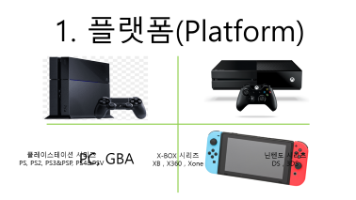
출고량
Notes:
중점으로 분석할 데이터는 물론 (슬라이드 클릭 1)
출고량입니다
이 출고량에 따른 플랫폼과 장르를 분석하고
연도 자료까지 반영한 내용으로 결정하는 순서로 진행하겠습니다

Slide 3
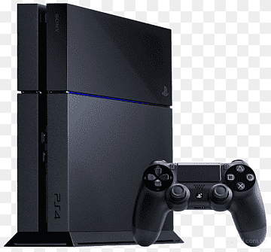
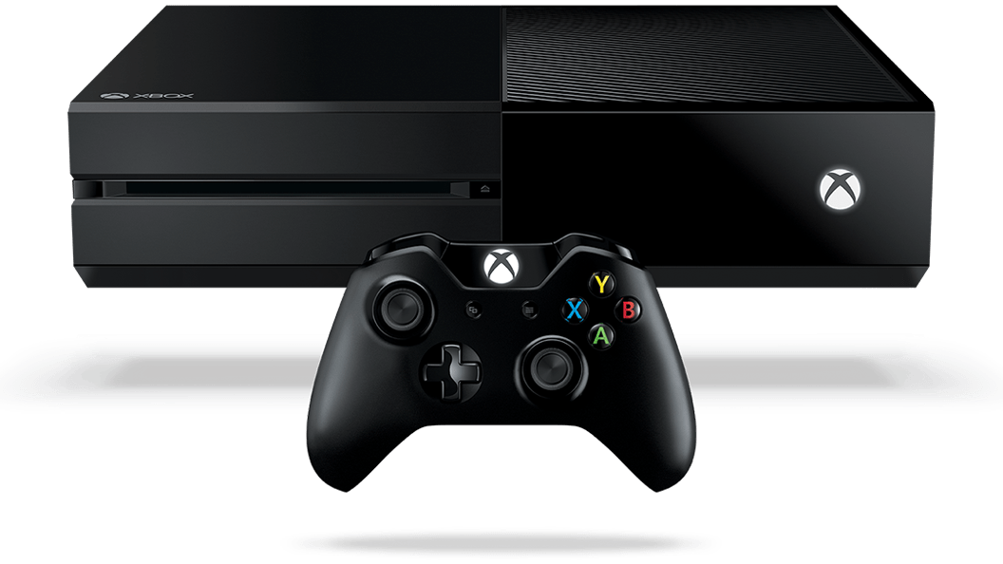
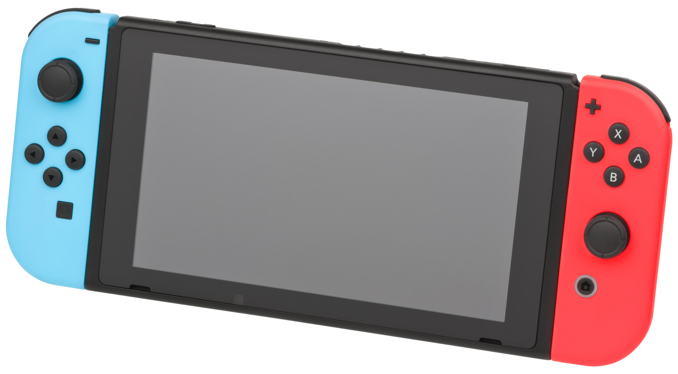
1. 플랫폼(Platform)
PC, GBA
플레이스테이션 시리즈
PS, PS2, PS3&PSP, PS4&PSV
X-BOX 시리즈
XB , X360 , Xone
닌텐도 시리즈
DS , 3DS
Notes:
우선, 플랫폼을 최우선 분석한 이유는 개발 환경입니다
플랫폼마다 개발 기간이나 제작사, 수익구조가 다르기 때문입니다
또한 이 분석에서는 어떤 플랫폼을 선택하던 PC스팀에도
출시된다는 가정을 하기에 (슬라이드 클릭 1)
3개의 플랫폼만 분석하겠습니다
또한 플랫폼을 구매한 사람은 다음 시리즈 구매나
기기의 펌웨어 업그레이드 등을 통해 설계된 게임을 플레이할 수 있는 가정을 하기에 시리즈를 통합하여 분석하겠습니다

Slide 4
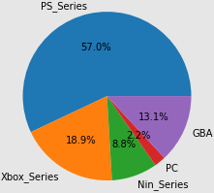
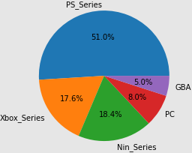
1. 플랫폼
[1~3 생산 순위 = 89%]
[1~3 출고 순위 = 87%]
1순위 : PS
2순위 : XBOX
3순위 : GBA
1순위 : PS
2순위 : NIN
3순위 : XBOX
Notes:
우선 플랫폼별 생산량을 분석했습니다
이는 많은 개발량으로 기대할 수 있는 협력사나 리소스를 보기 위해서입니다.
플레이스테이션의 경우 다년간의 시리즈를 통해 생산 시장의 57%를 장악했고,
2순위는 Xbox였습니다.
또한 개발이익과 연결된 플랫폼별 출고량을 분석하였습니다.
1순위는 약 6%가 감소했지만 (슬라이드 클릭 1)
역시 51%로 출고 시장의 절반을 지배한 플레이스테이션이었고
2순위는 (슬라이드 클릭 1)
생산 대비 2배 출고가 된 닌텐도였고
3순위는 X-box입니다.

Slide 5
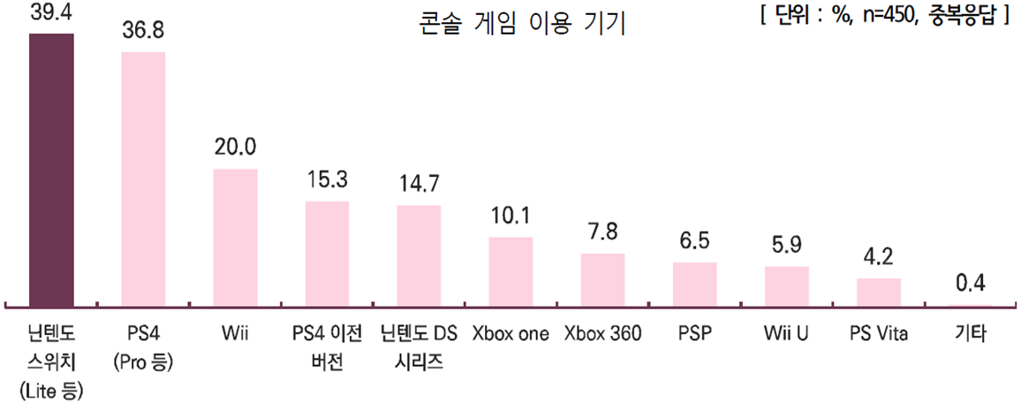
1. 플랫폼
Notes:
닌텐도의 생산과 출고량의 차이 파악을 위해
다른 자료를 통해서 크로스-체크 해보았습니다.
실제로 닌텐도 스위치와 DS를 합치면, 54.1%로
가장 많이 사용함으로 출고량 또한 높은 것을 알 수 있고
플레이스테이션의 경우 62.8%로 전체 합산은 가장 높지만
자신이 보유한 기기 시리즈에 머무르는 비중이 26%로
실제 플레이스테이션 보유자의 40%에 해당하기에
이전 버전 기기의 호환성도 고려해야 할 사항입니다.

Slide 6
1. 플랫폼
플레이스테이션
\ 650,000~
닌텐도
\ 360,000~
Xbox
\ 600,000~
Notes:
이런 차이는 제약과 가격으로 추론할 수 있습니다
플레이스테이션과 XBOX의 경우
컨트롤러와 본체, 화면이 필요하다는 공간적 제약이 있습니다
하지만 닌텐도의 경우 소형이며 이동식이라는 점이 강점이 있습니다.
또한 기기들의 가격 차이도 고려할 점입니다. (슬라이드 클릭 1)
각 기기의 가격은 플레이스테이션 65만원
XBOX도 60만원의 고가 기기이지만
닌텐도의 경우 절반 가격인 36만 원입니다.

Slide 7
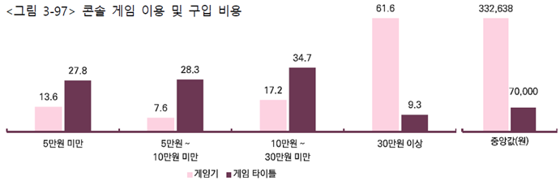
1. 플랫폼
Notes:
마지막으로 실제 구입을 확인하겠습니다. (슬라이드 클릭 1)
여기서 주목할 점은 30만원 이하의 타이틀 거래 내역입니다.
약 90%로 중고 거래가 포함되겠지만
소비자가 느끼는 적정 가격 선이며,
기기가 있다면 타이틀을 구매하겠다고 해석할 수 있습니다.

Slide 8
 | 생산과 출고 | 실제 이용량 | 가격과 제약
PS | 많은 생산과 출고 | 62.8(26)% | 큰 부담, 공간적
X-Box | 평균 생산과 출고 | 17.9%
닌텐도 | 적은 생산, 많은 출고 | 54.1% | 적은 부담, 없음
하지만! 중고라도 기기가 있다면 SW를 구매할 가능성은 높다
출고량
Notes:
플랫폼 분석을 통해 3개의 기기를 분석해보았습니다.
다년간의 리소스 강자인 플레이스테이션과
생산과 출고가 평균적인 XBOX
생산 대비 이익이 큰 닌텐도로 정리할 수 있습니다.
결론적으로 플랫폼의 타겟팅은
신제품이나 중고 기기를 보유 중이거나 구매할 사람입니다
다음으로는 장르를 분석해보겠습니다.

Slide 9
2. 장르(Genre)
액션(Action)
롤플레잉(Role-Playing)
모험(Adventure)
스포츠(Sport)
레이싱(Racing)
퍼즐(Puzzle)
슈팅(Shooter)
전략(Strategy)
시뮬레이션(Simulation)
격투(Fighting)
Notes:
소비자가 특정 플랫폼에 접근했다면
설계 예정인 게임에서 가장 취향을 타는 부분이 장르입니다.
그래서 특정 타겟팅, 범위 설정이 가장 어렵지만
단순 분석을 위해 1개의 장르만 선택하기로 하겠습니다

Slide 10
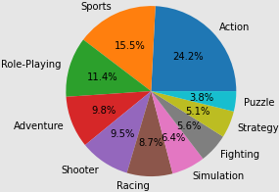
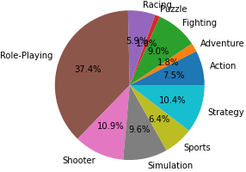
2. 장르
[1~3 생산 순위 = 51.1%]
[1~3 출고 순위 = 58.7%]
1순위 : Role-Playing
2순위 : Shooter
3순위 : Strategy
1순위 : Action
2순위 : Sports
3순위 : Role-Playing
Notes:
장르도 생산량을 우선 분석하겠습니다.
특정 장르만 많이 생산되지않고 골고루 분포되어있음을 확인할 수 있습니다.
다음으로는 장르 출고량을 분석하겠습니다.
고른 생산과는 대비적으로 롤플레잉이 37.4%로 가장 많이 출고되었습니다.

Slide 11
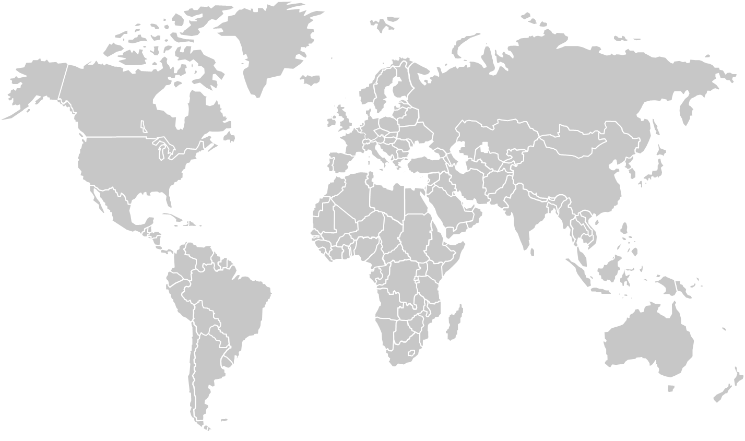
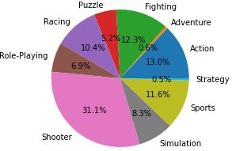
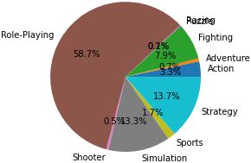
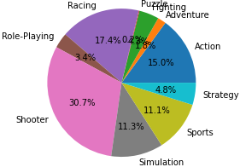
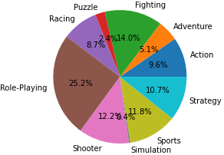
2. 장르
일본 1순위 : Role-Playing
(S: 67,838 / R: 581)
유럽 1순위 : Shooter
(S: 5,722 / R: 1,269)
북미 1순위 : Shooter
(S: 11,649 / R: 1,271)
1순위 : Role-Playing(37.4%)
2순위 : Shooter(10.9%)
그 외 1순위 : Role-Playing
(S: 6,159 / R: 12,694)
Notes:
압도적인 출고량 롤플레잉과 2위인 슈팅을 확인했습니다.
이는 제품 출시에 기본적인 언어인 영어와 더불어
해당 국가의 언어를 지원하면 판매량 증가로 이어질 수 있기에
국가별 선호 장르를 추가로 분석해보았습니다.
롤플레잉의 출고량을 높인 곳은 ‘일본과 기타＇지역이었습니다.
특히 일본의 경우 2위인 슈팅게임을 0.5% 수준으로
아예 하지 않기에 언어를 지원하는 롤플레잉을 적극 검토해야합니다
2순위의 슈팅의 경우 북미와 유럽에서 각각 30%로 인기였습니다.

Slide 12
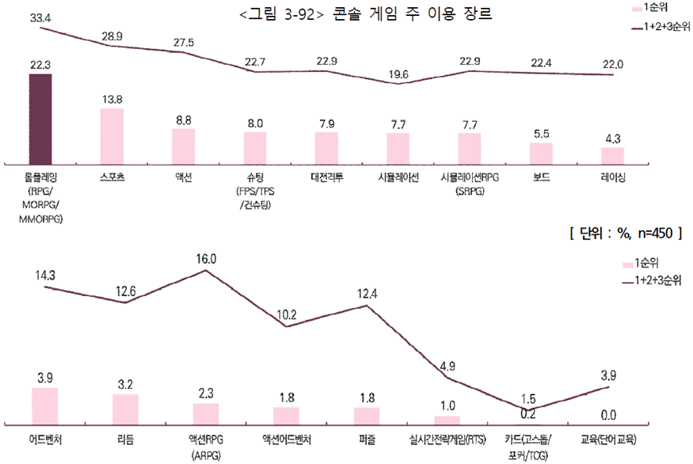
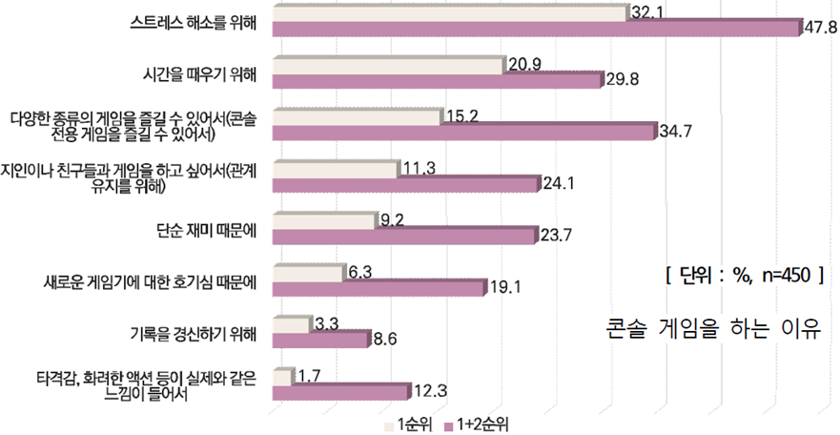
2. 장르
68.2%
콘솔
PC
모바일
Notes:
장르는 소비자의 취향이 강하게 반영되기에
약간의 설문자료를 통해 베네핏을 알아보고자 합니다.
우리가 가장 접근성이 편한 PC나 모바일이 아닌 콘솔로 게임을 하는 것은
어떠한 이유라고 생각하시나요
생각하신 이유일 수도 있지만, 대부분은 콘솔 전용 게임을 통한
스트레스 해소나 시간 때우기 용이라고 합니다.
그래서 다음의 그래프를 보면, (슬라이드 클릭 1)
게임에 몰입하는 롤플레잉이나
액티비티하게 움직이는 스포츠, 액션, 슈팅을 선호 장르로
꼽을 수 있습니다.
우리가 또 주목할 점은 하위권 그룹입니다.
스트레스 해소가 가장 큰 목적이기에 머리를 많이 사용하는
퍼즐이나 전략, 교육 등은 비선호 장르라는 점을 알 수 있습니다.

Slide 13
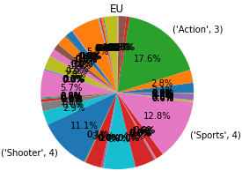
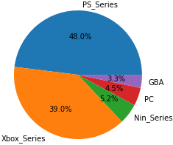
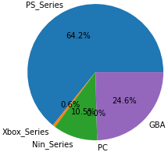
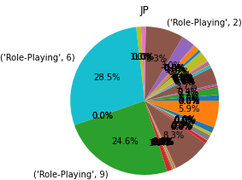
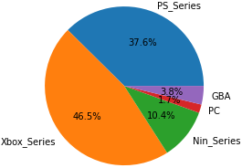
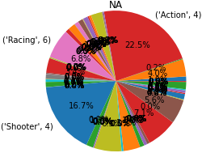
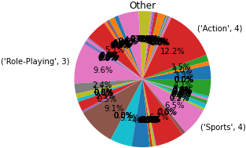
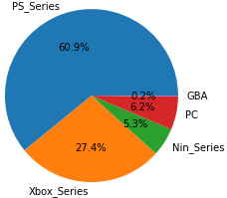
출고량에 따른 플랫폼과 장르
1: 액션, X360
2: 슈팅, X360
3: 레이싱, PS
1: 액션, PS3
2: 스포츠, X360
3: 슈팅, X360
1: 롤플레잉, PS
2: 롤플레잉, GBA
3: 롤플레잉, DS
1: 액션, X360
2: 롤플레잉, PS3
3: 스포츠, X360
Notes:
지금까지 출고량을 기준으로 플랫폼과 장르를 각각 분석했습니다.
하지만 국가별 장르가 이색적으로 특이한 점을 파악했기에
출고량과 플랫폼, 장르를 종합 분석하려고 합니다.
우선 북미의 경우 Xbox의 출고량이 가장 높았는데
이를 반영하듯 X360의 액션과 슈팅 장르의 출고가 가장 높았고
유럽의 경우 플레이스테이션이 가장 높았는데
마찬가지로 플레이스테이션의 액션이 높았고, 다음은 X360의 스포츠였습니다
일본의 경우 플레이스테이션과 게임보이에뮬레이터가 압도적이었는데
장르의 경우 플랫폼과 무관하게 롤플레잉이 가장 높았습니다
기타 지역의 경우 플레이스테이션이 가장 높았지만
X360의 액션이 1등이고, 그다음이 PS3의 롤플레잉이었습니다.

Slide 14
 | 생산과 출고 | 실제 이용량 | 가격과 제약
PS | 많은 생산과 출고 | 62.8(26)% | 큰 부담, 공간적
X-Box | 평균 생산과 출고 | 17.9%
닌텐도 | 적은 생산, 많은 출고 | 54.1% | 적은 부담, 없음
하지만! 중고라도 기기가 있다면 SW를 구매할 가능성은 높다
설계 예측 | 선호 플랫폼 | 선호 장르
일본 | 그냥 Just Role-Playing
북미/유럽/기타 | X360 , PS3 | Action Shooter
출고량
 | 북미/유럽 | 일본/기타
선호 장르 | Shooter | Role-Playing
Notes:
장르 분석을 통해 북미와 유럽은 슈팅,
일본과 기타지역은 롤플레잉이 가장 인기였습니다.
우리는 플랫폼의 결론과 장르의 결론을 합쳐 정리하자면
일본은 일본어를 지원하는 Just 롤플레잉이고,
그 외 범세계적인 대중적인 플랫폼은 X360과 PS3고
장르는 1순위가 액션이고, 2위는 슈팅이었습니다.
마지막으로 연도 분석을 진행하며 결론을 내겠습니다.

Slide 15
3. 연도
Role-Playing
PS3
Action
X360
Shooter
Notes:
우리는 PS3와 X360이라는 2개의 플랫폼과
롤플레잉과 액션, 슈팅이라는 3개의 장르 키워드가 있습니다.
이 자료가 오래된 데이터의 반영인지
최근 10년 동안의 자료인지를 연도를 통해 분석하겠습니다.

Slide 16
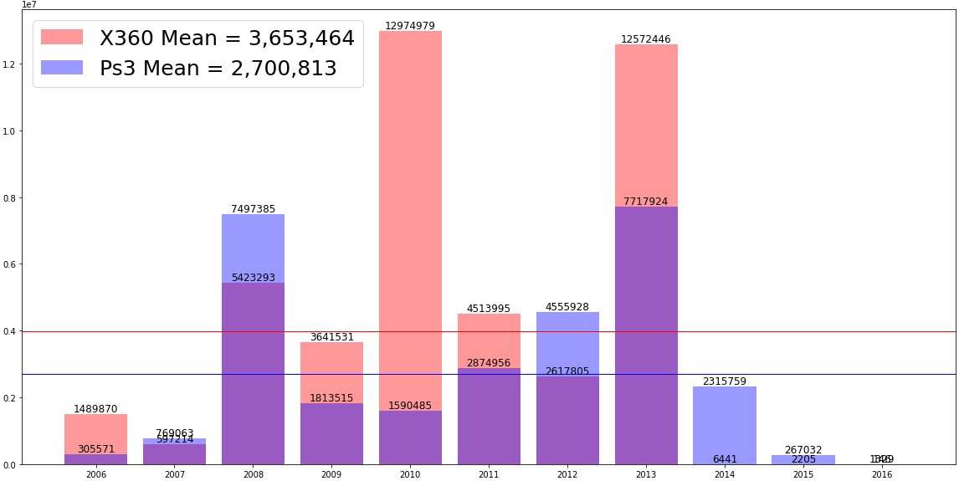
3. 연도
Notes:
우선 단순히 두 기기 간의 평균을 비교하겠습니다.
보라색 범위는 같은 출고량을 의미하며
보라색의 윗 범위가 다른 기기보다 더 많은 출고량을 의미합니다.
전체적으로 X360이 우위처럼 보이나
PS3 또한 몇몇 해에서는 시장적 우위를 보이고 있습니다.

Slide 17
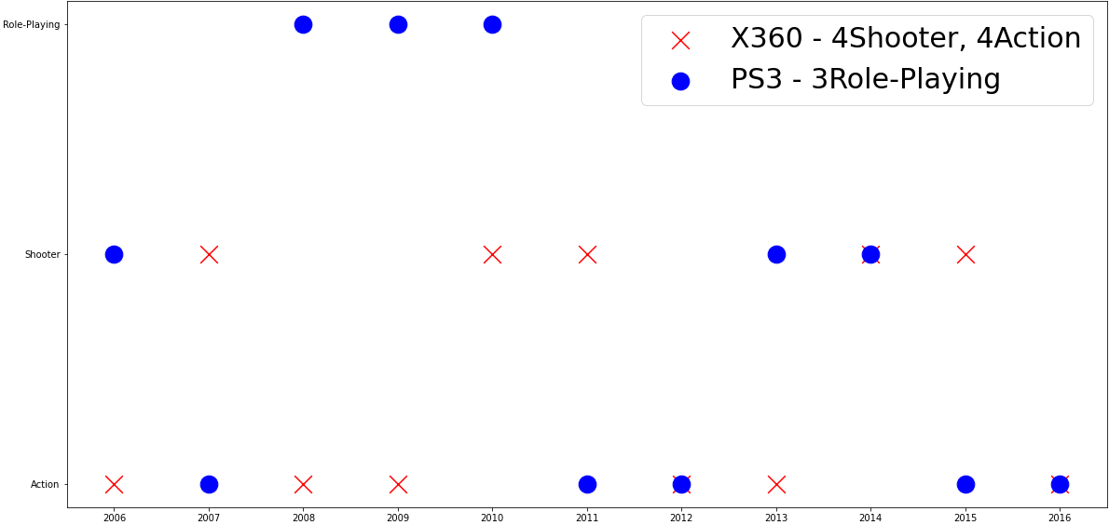
3. 연도
Notes:
최종적으로 두 기기 간에 우위적 장르를 확인하겠습니다
X360의 경우 슈팅과 액션에서 4개로 PS3보다 우위에 있고
PS3는 모든 경우의 롤플레잉에서 우위에 있습니다.

Slide 18
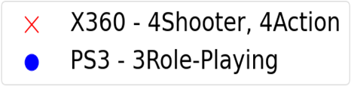
출고량에 따른 플랫폼과 장르
1: 액션, X360
2: 슈팅, X360
3: 레이싱, PS
1: 액션, PS3
2: 스포츠, X360
3: 슈팅, X360
1: 롤플레잉, PS
2: 롤플레잉, GBA
3: 롤플레잉, DS
1: 액션, X360
2: 롤플레잉, PS3
3: 스포츠, X360
Notes:
우리는 최종적으로 X360은 슈팅과 액션,
PS3는 롤플레잉이라는 플랫폼과 장르의 데이터를 얻었습니다.
마지막으로 시장을 타겟팅하며 마치겠습니다.
PS3가 특화된 곳은 일본 시장과 기타 시장입니다.
X360의 시장은 액션은 북미와 기타지역이고
슈팅의 경우 북미와 유럽 시장입니다.
만약 이번 설계 후 개발로 차후의 설계까지 고려한다면
X360을 선택하겠습니다.
우선은 생산과 출고가 평균인 XBOX 시리즈로 안정성이 보장되고
이번에 X360을 개발한 리소스를 바탕으로 다음 개발에는
다른 장르로 선택한다면,
슈팅일 경우 기존의 안정성을 확보한 북미 시장을 기반으로
새로운 유럽 시장을 개척할 수 있고
스포츠나 롤플레잉일 경우 완전 미지의 시장인 유럽과 일본에서
새로운 도전을 할 수 있기 때문입니다.

Slide 19
H0:
(주장)
P( Action | X360)
P( Action | )
Action
시장: 북미와 기타권 / 협력사 : Activision
Notes:
만약 북미와 기타 지역을 타겟팅으로
X360플랫폼의 액션장르를 선택한다면
Activision을 협력사로 추천합니다.
지난 10년간 매년 1건 이상의 귀무가설과 일치하는
꾸준한 개발을 진행했으며
총 42건으로 충분한 리소스를 협력할 수 있습니다
이상 발표 마치도록 하겠습니다

